Slide 1


Prospection et réponse Appel d'Offres en Agence de Communication ------- Chapitre 1 ProspectionS
Chapitre 1 : Prospection
Chapitre 2 : Appel d’offre

Slide 2

Créez votre Campagne de proSPection
Les cordonniers sont parfois les plus mal chaussés.

Slide 3
Plan de communication : les Étapes
Diagnostiquer votre environnement et communications
Quelles sont les orientations stratégiques de mon organisation? Listez-les, elles vous aideront à déduire les orientations de votre plan de communication.
Ensuite, interrogez-vous sur vos actions de communication en place (audit).
2. Préciser le but à atteindre
ÉLARGIR ou FIDÉLISER
vous devez savoir si vous voulez vous faire connaître, vous faire aimer, ou proposer des nouvelles prestations.
3. Définir ses objectifs
Comment allez-vous atteindre votre but ?
Grâce à des objectifs et pour être sûr que vos objectifs sont réalistes, définissez-les en objectifs Mesurables, Acceptables, Réalistes et définis dans le Temps.
4. Cibler le public à atteindre
Savoir à qui on s’adresse est un élément clé de votre plan de communication puisqu’il influencera le message et/ou le canal de diffusion.

Slide 4
Plan de communication : les Étapes
6. Créer le message clé
Quelles sont mes forces? Que recherchent mes clients? Votre connaissance de votre environnement est un atout pour trouver un message séduisant, persuasif et convaincant. Rappelez-vous qu’il doit provoquer un changement de comportement ou d’attitude.
7. Établir votre stratégie de communication et de diffusion
Comment le dire? C’est la question pour établir votre stratégie de communication. Ensuite, vous serez en mesure de choisir parmi ces différents canaux de diffusion : les relations publiques, la promotion/marketing, l’information, la consultation et l’animation.
8. Établir un calendrier de communication
Avant d’établir votre calendrier de communication, vous devez lister les actions de communication à mettre en place. En posant ces actions, vous aurez alors une idée précise de quand vous voulez les mettre en place en combien de temps.
9. Définir un budget
Comme le dit l’adage, l’argent est le « nerf de la guerre ». Cette étape cruciale du plan de communication déterminera l’ampleur de votre plan de communication, il vous faut donc y penser dès le début. Au-delà des moyens financiers, pensez également aux ressources humaines et matérielles dont vous aurez besoin.

Slide 5
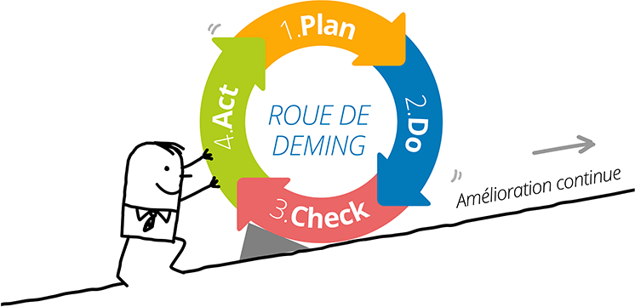
10. Évaluer son plan de communication
Comment savoir si mon plan de communication est efficace? Définissez des critères quantitatifs et qualitatifs. Les critères quantitatifs font référence à des unités, des ratios ou encore des taux. Les critères qualitatifs vous seront utiles pour comprendre, au-delà des chiffres, si votre plan de communication a atteint sa cible.
Plan de communication : les Étapes
Pensez qualité pensez « Deming »

Slide 6

PRINCIPAUX CANAUX DE COMMUNICATION ------- C’est à vous de jouet

Slide 7
canaux de communication principaux pour faire connaitre son activité ------- C’est à vous de jouet
Médias (pub)
Support papier
Site web
référencement
Réseaux sociaux
Emailing
blog
Salons
Réseaux d’entreprises
Réseaux ( bouche à oreille)
Actions de communication ponctuelles

Slide 8

Focus Google ad’s -------
Google Ads (Adwords) est une plateforme publicitaire en ligne proposée par Google qui permet aux entreprises de promouvoir leurs produits ou services sur le réseau de recherche Google, sur des sites Web partenaires, sur YouTube.

Slide 9
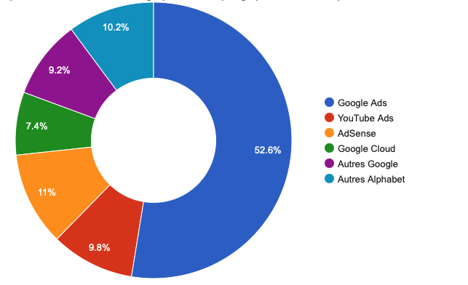
Focus Google ad’s -------
Résultats de Google en 2023
Répartition des revenus par activités:

Slide 10
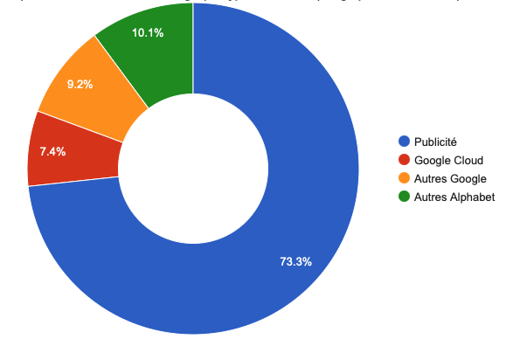
Focus Google ad’s -------
Résultats de Google en 2022
Répartition des revenus par activités:

Slide 11
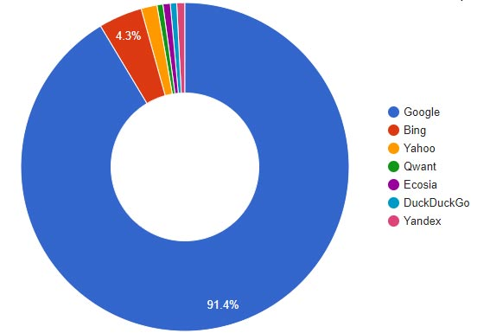
Focus Google ad’s -------
Google gagne sa vie en vous faisant dépenser de l’argent :
L’optimisation de vos campagnes est primordiale pour vous faire gagner de l’argent !
Part de marché de Google en 2023 sur les moteurs de recherches

Slide 12
Focus Google ad’s -------
Les bases d’une campagne Google Ads :
Configuration de la campagne :
Après la création du compte, vous pouvez configurer votre première campagne publicitaire. Choisissez l'objectif de votre campagne, comme la génération de clics vers votre site web, les appels téléphoniques, les visites en magasin, etc.
Sélection des types de campagnes :
Google Ads propose plusieurs types de campagnes, notamment les campagnes de recherche, les campagnes display, les campagnes vidéo, les campagnes shopping, etc. Choisissez le type de campagne qui correspond le mieux à vos objectifs publicitaires.
Définition des paramètres de la campagne :
Précisez le budget quotidien de votre campagne, la période de diffusion, la géolocalisation de votre public cible, etc.
Choix des mots-clés :
Pour les campagnes de recherche, sélectionnez des mots-clés pertinents pour votre activité. Votre annonce sera diffusée lorsque les utilisateurs rechercheront ces mots-clés sur Google.

Slide 13
Focus Google ad’s -------
Création d'annonces :
Rédigez des annonces attractives qui incitent les utilisateurs à cliquer. Personnalisez le texte de l'annonce et ajoutez des extensions pour fournir des informations supplémentaires.
Configurez le suivi des conversions pour mesurer l'efficacité de vos annonces. Cela vous permettra de comprendre quelles annonces génèrent des actions souhaitées, telles que des ventes ou des formulaires remplis.
Analyse des rapports :
Utilisez les rapports de performances pour évaluer l'efficacité de votre campagne. Identifiez les tendances, les points forts et les faiblesses pour affiner votre stratégie publicitaire.
En utilisant Google Ads de manière stratégique, les entreprises peuvent atteindre leur public cible de manière plus précise et augmenter leur visibilité en ligne.

Slide 14
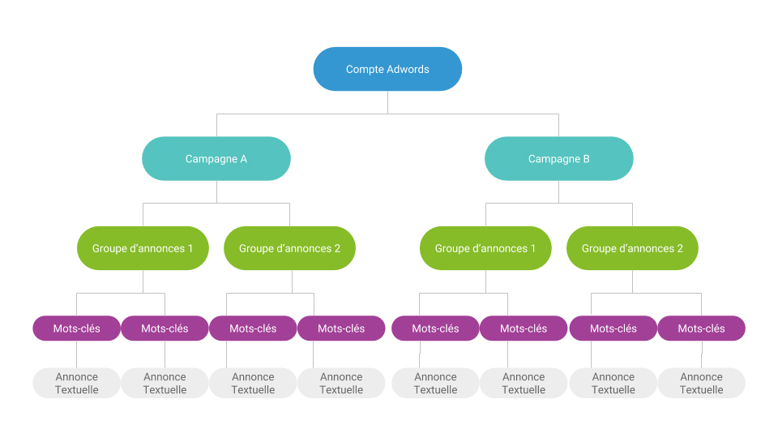
Focus Google ad’s -------
campagnes

Slide 15
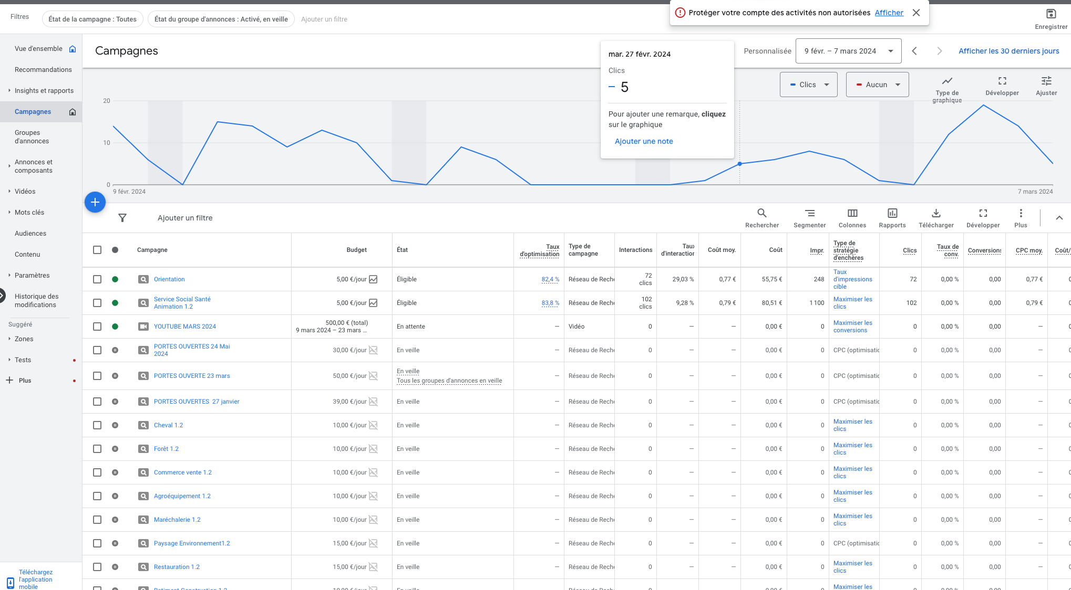
canaux de communication principaux pour faire connaitre son activité ------- C’est à vous de jouet

Slide 16

Comment répondre à un appel d’offres ------- PRINCIPES
Qu’est-ce qu’un marché publics ?
---
C’est un contrat conclu par un ou plusieurs acheteurs soumis au CCP (code commande publique )avec un ou plusieurs opérateurs économiques (groupement ou sous-traitant) , pour répondre à leurs besoins en matière de travaux, de fourniture ou de services, en contrepartie d’un prix.

Slide 17

Comment répondre à un appel d’offres ------- PRINCIPES
Grands principes des marchés publics ?
---
Egalité de traitement des candidats
Liberté d’accès à la commande publique
Transparence des procédures ( évaluation, notation, attribution )

Slide 18
Comment répondre à un appel d’offres ------- Les etapes
Le parcours
---
Je découvre les marchés publics
Je recherche et sélectionne des marchés
Je décide de répondre ou pas
Je prépare ma réponse
Je dépose mon dossier
Attribution
J'exécute le marché et je facturation

Slide 19

Comment répondre à un appel d’offres ------- LES DIFFÉRENTES PROCÉDURES
Différentes procédures de marchés publics ?
---
Procédure de gré à gré ou négocier
Les marchés passés sans publicité ni mise en concurrence préalable sont des marchés de « faible montant » ou des marchés qui concernent des domaines spécifiques.
Marchés de fournitures ou de services répondant à un besoin dont le montant est inférieur à 40 000 € HT: HT : Hors taxes.
Marché de procédure Adapté
Le Mapa (ou marché à procédure adaptée) permet à chaque acheteur public de définir ses propres règles dans le respect des principes généraux de la commande publique (égalité de traitement des candidats, transparence des procédures, égalité d'accès à la commande publique).

Slide 20
Comment répondre à un appel d’offres ------- LES DIFFÉRENTES PROCÉDURES
Procédure formalisé
La procédure formalisée est applicable aux marchés de fournitures, de services et de travaux dont les montants hors taxes dépassent les seuils financiers établis par la Commission européenne. Ces seuils sont mis à jour tous les 2 ans et paraissent au Journal officiel sous forme d'avis.
3 types de procédures formalisées:
Appel d’offres
Procédure de négociation
Dialogue compétitif
Procédure dérogatoire pour la reconstruction après les violences urbaines
Pour accélérer la reconstruction et la réfection des bâtiments dégradés ou détruits au cours des violences urbaines de l'été 2023, il est temporairement possible de passer un marché négocié sans publicité, mais avec mise en concurrence préalable.

Slide 21






Comment répondre à un appel d’offres ------- OU chercher LES appels d’offres
Portails de références et source d’informations
---
Il y a une obligation pour des acheteurs publics de publier leur avis de marché quand > 40000€ HT
Je Découvre - je déposer - je suis notifié
Aujourd'hui les plateformes de profils acheteur sont nombreuses

Slide 22
Comment répondre à un appel d’offres ------- Les etapes
Etape 1 : analyser la DCE (Dossier de Consultation des Entreprises)
Télécharger le DCE sur le profil acheteur
Les pièces du DCE:
Règlement de consultation (RC)
Le cahier des Clauses Techniques Particulières (CCTP)
Le cahier des clauses Administratives Particulières (CCAP)
Les formulaires de prix (BPU, DPGF, DQE).
L’acte d’engagement.
Plan
ETC …
En cas d’incompréhension d’un élément du DCE vous avez la possibilité
de poser des questions.

Slide 23

Comment répondre à un appel d’offres ------- Les etapes
Etape 2 : déposer une candidature
Déposer candidature
Dossier offre
MA REPONSE AU MARCHÉ

Slide 24

Comment répondre à un appel d’offres ------- Au final !
Quelques recommandations :
Répondre aux besoins de l’acheteur
Ne pas faire de sur qualité.
Ne transmettre que les pièces demandées :
Ne pas en faire trop
Fixer un prix juste :
Les acheteurs rejettent les offres anormalement basses
Ne pas faire de fausses promesses :
Votre offre vous engage

Slide 25


CommentAVOIR UNE BONNE NOTE ------- au boulot !
Votre responsable vient de faire l’acquisition d’une agence de communication grand public dont le chiffre d’affaires est en déclin depuis 6 mois.
Lieux : Bordeaux
Composition :
Un chef d’agence
Une graphiste
Un développeur
Et vous en responsable marketing communication
Budget attribué pour le développement commercial : 5 000 €, mais c’est un gros effort financier, l’entreprise à peu de trésoreries ! vous avez 4 mois pour remonter la pente !
Quel que sont les diagnostiques que vous allez faire et les préconisations que vous allez apporter. Soyez créatif et pertinent

